Slide 1
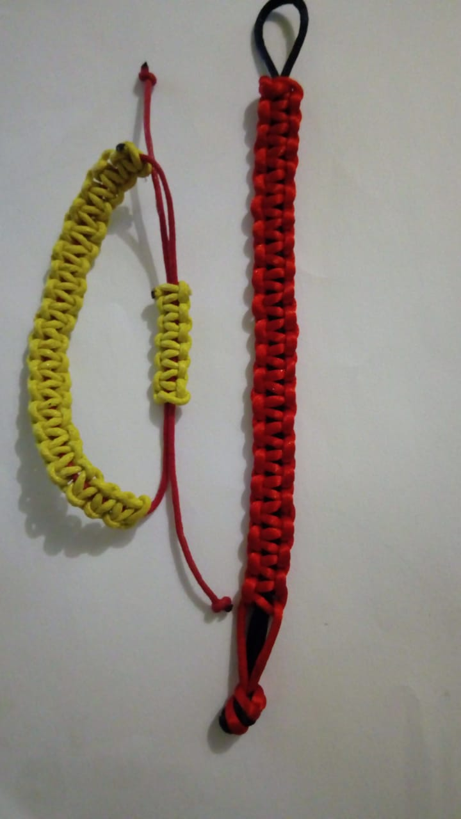
Мастер-класс «Браслет Добра»
Учитель технологии МОБУ Лицей
Педагог дополнительного образования ДДТ «Ровесник»
Мельникова Светлана Евгеньевна

Slide 2
Необходимые материалы
Шнур 50-60 см (основа браслета)
Шнур 1,5-1,7 м
Шнур для застежки 50-60см
Зажигалка
Клеевой пистолет
Скотч

Slide 3
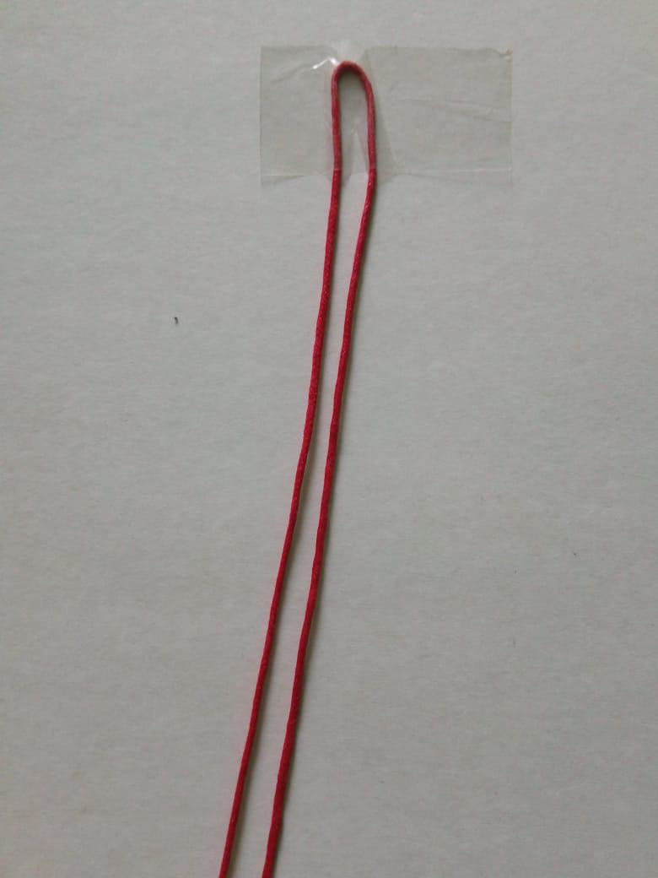
Сложить шнур основы пополам и закрепить край на столе скотчем

Slide 4
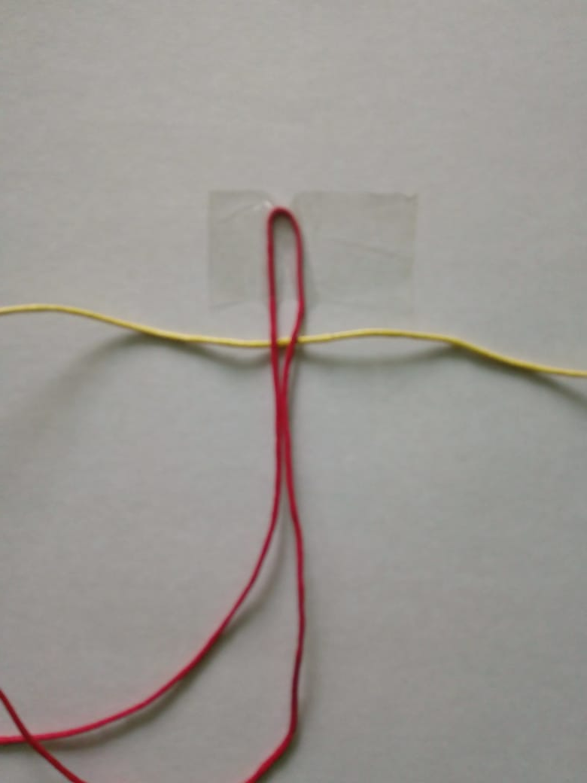
Сложить второй шнур пополам и разместить его середину под шнуром основы

Slide 5
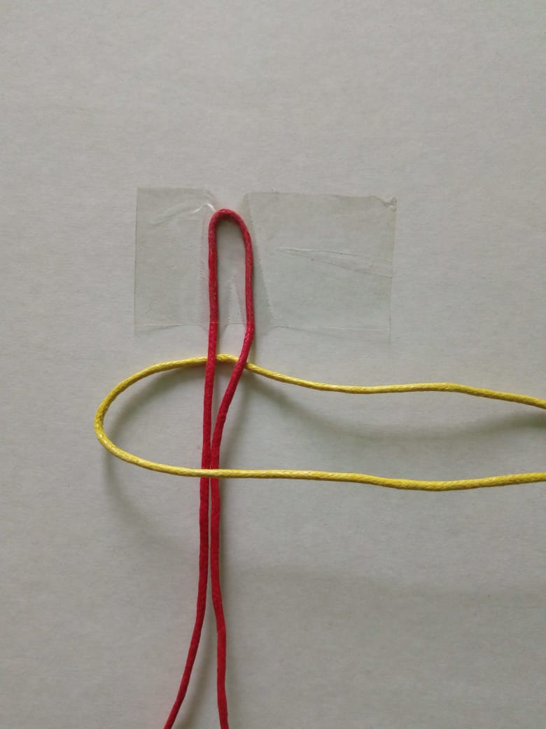
Первый узел:
Положить левый конец желтого шнура по верх шнура основы

Slide 6
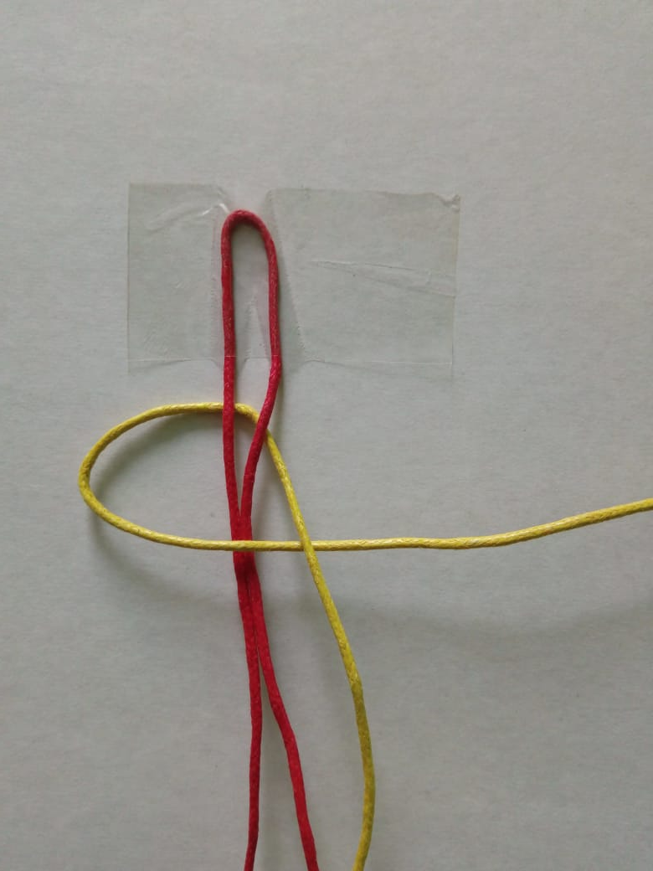
Положить правый конец желтого шнура поверх левого

Slide 7
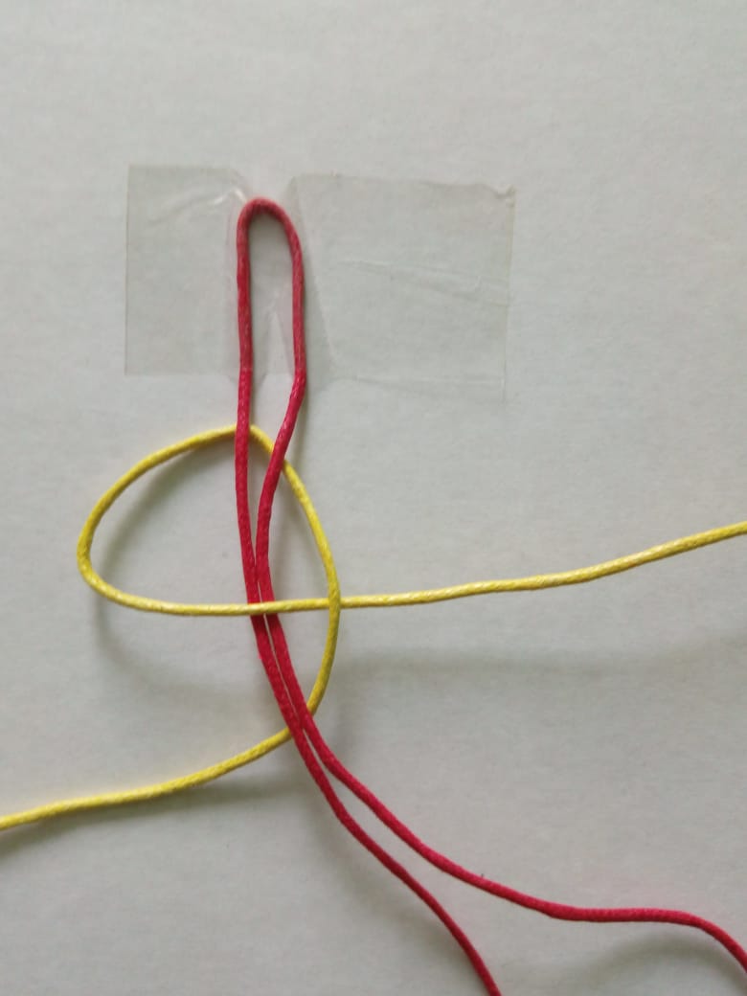
Завести правый конец желтого шнура за шнур основы

Slide 8
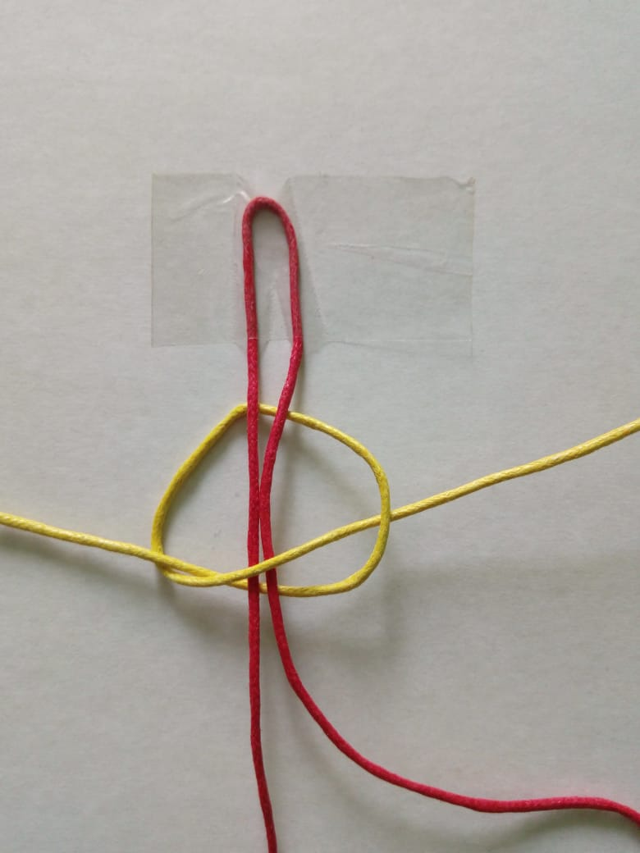
Продеть правый конец желтого шнура в петлю, получившуюся с левой стороны

Slide 9
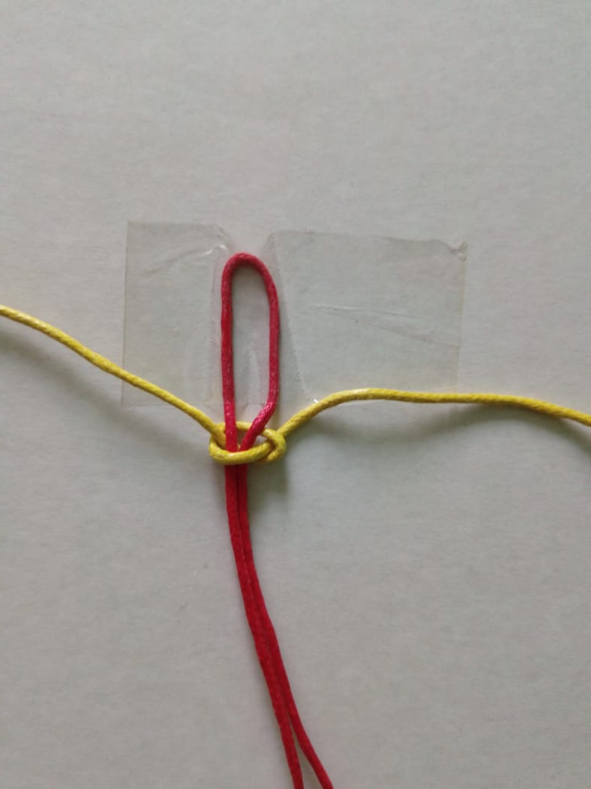
Затянуть узел

Slide 10
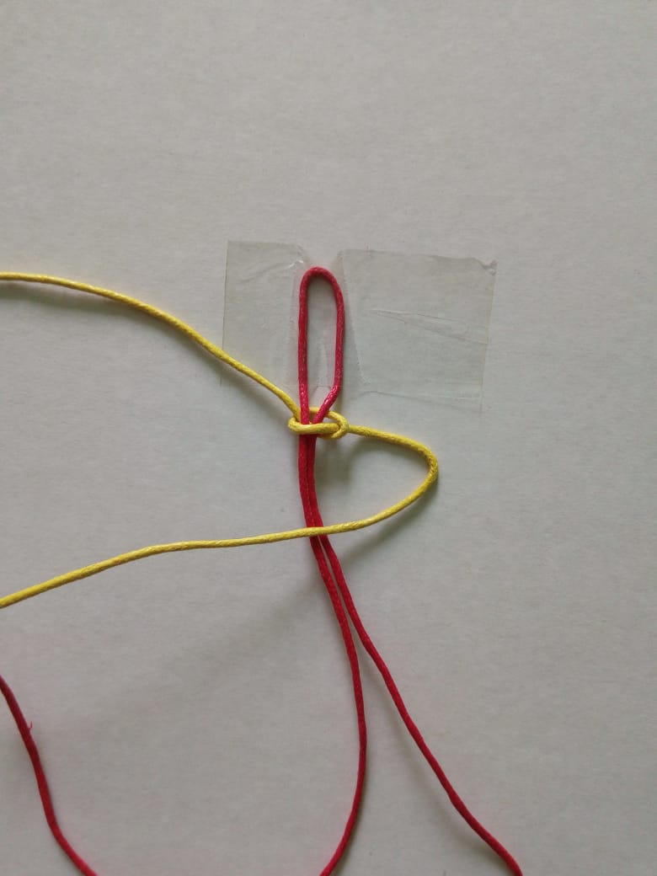
Второй узел:
Положить правый конец желтого шнура поверх шнура основы

Slide 11
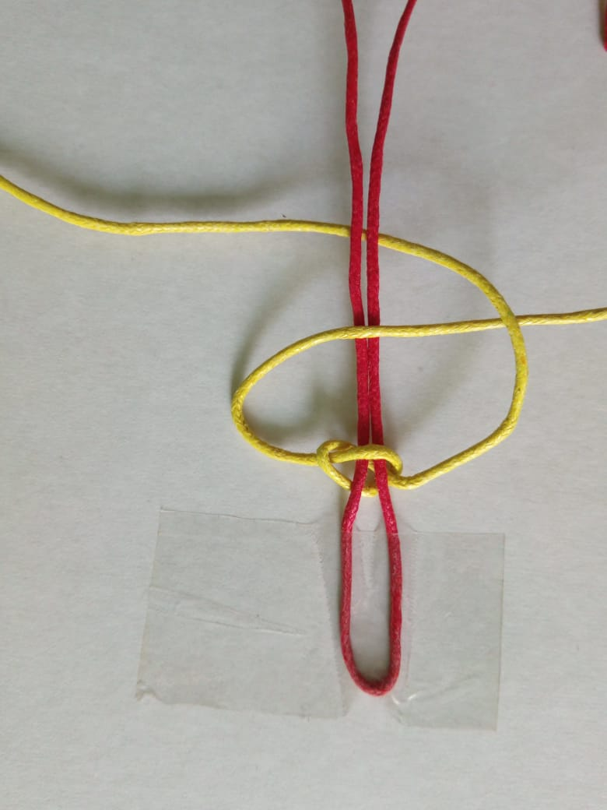
Положить левый конец желтого шнура поверх левого и завести его за шнур основы

Slide 12
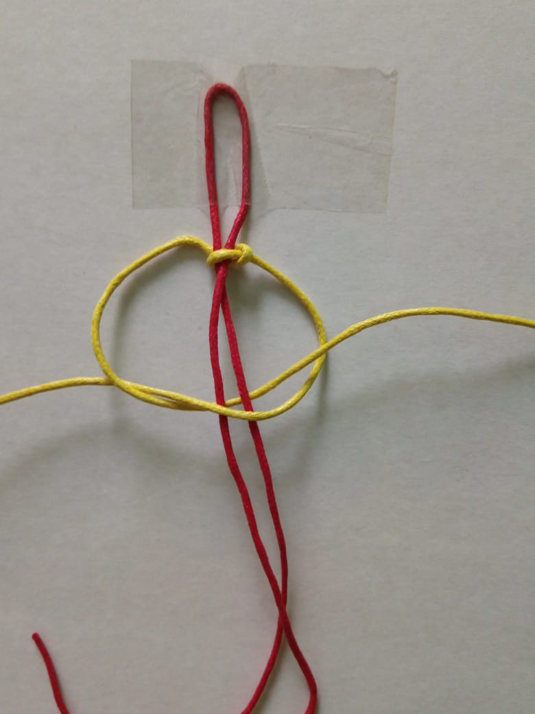
Продеть левый конец желтого шнура в петлю, получившуюся с правой стороны и затянуть петлю

Slide 13
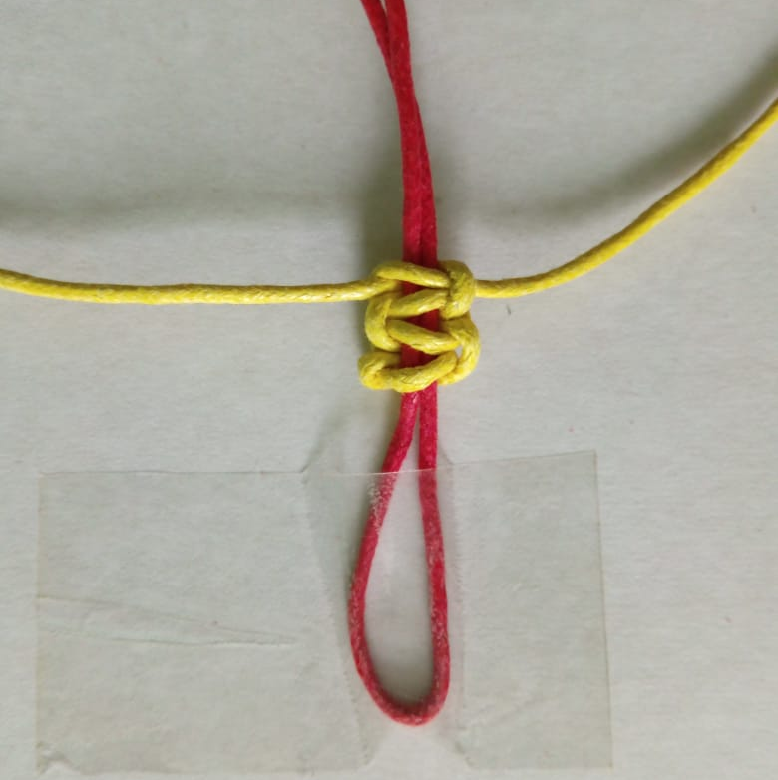
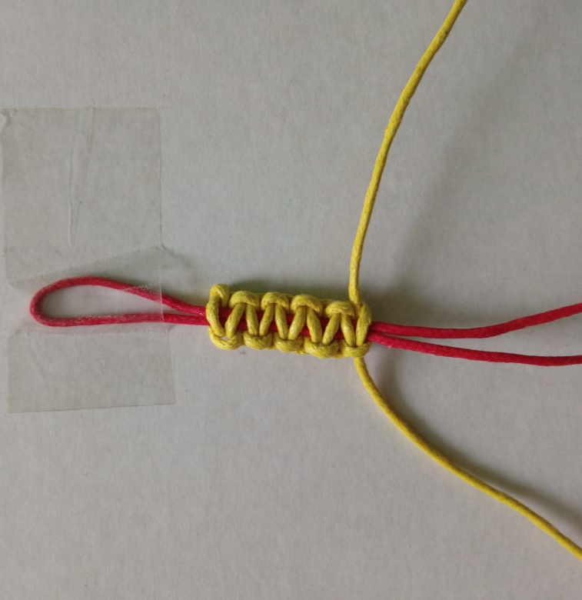
Повторять 1 и 2 узел до нужной длины браслета

Slide 14
Сделать застежку в виде узла.

Slide 15
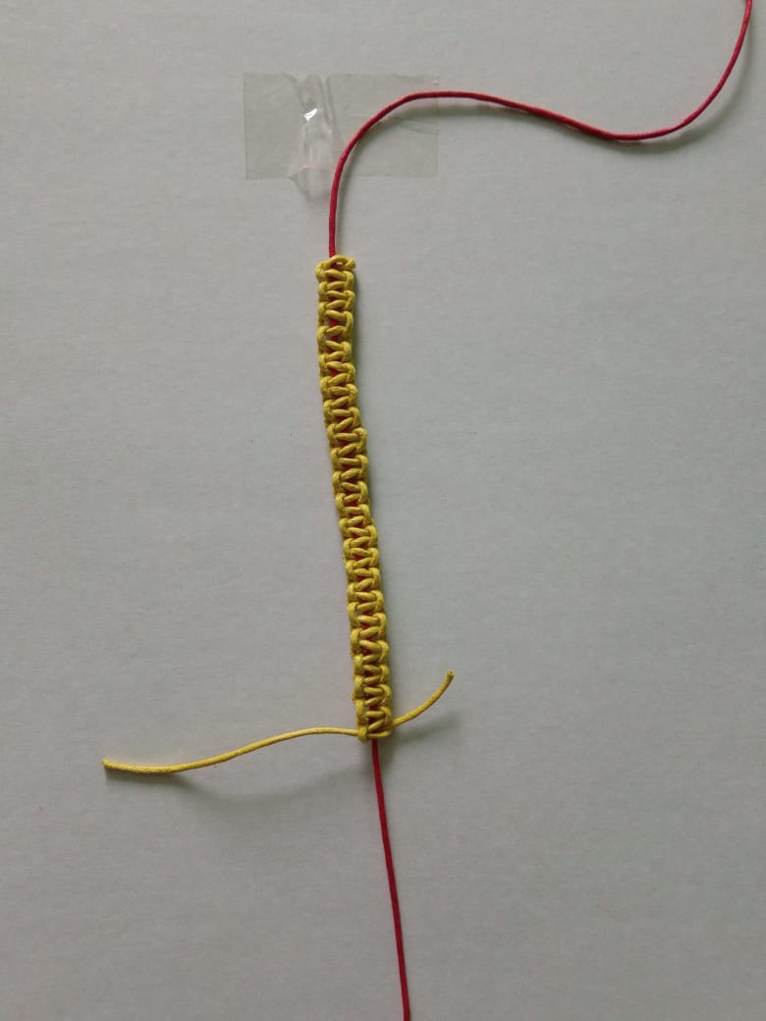
Вытащить один из концов шнура основы

Slide 16
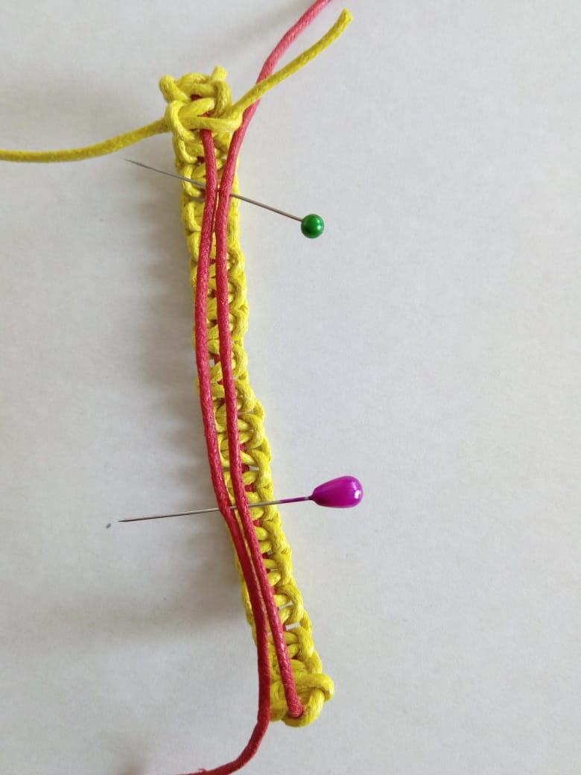
Совместить края основы и закрепить их. Связать застежку также как и сам браслет.

Slide 17
Завязать на краях основы узлы.
Обрезать края желтых шнуров до нужной длины.
Опалить все концы зажигалкой.
Подклеить гонцы желтых шнуров с помощью клеевого пистолета.

Slide 18
Спасибо за внимание!

